Slide 1
ИСТОРИЯ РОССИИ 6 КЛАСС
ВОСТОЧНЫЕ СЛАВЯНЕ
В VIII ВЕКЕ
Автор : Жулина Лариса Александровна, учитель истории
МОУ «Средняя общеобразовательная школа №63» города Перми, 2010 год.

Slide 2
ОГЛАВЛЕНИ Е
СОЮЗЫ ПЛЕМЕН
ЗАНЯТИЯ
ЗЕМЛЕДЕЛИЕ
ИЛЬМЕНСКИЕ СЛАВЕНЕ
СОСЕДСКАЯ ОБЩИНА
Частная собственность
МНОГОСТУПЕНЧАТОЕ ОБЩЕСТВО
НИЗШИЕ СЛОИ ОБЩЕСТВА
Государство
Язычество
Проверь себя

Slide 3
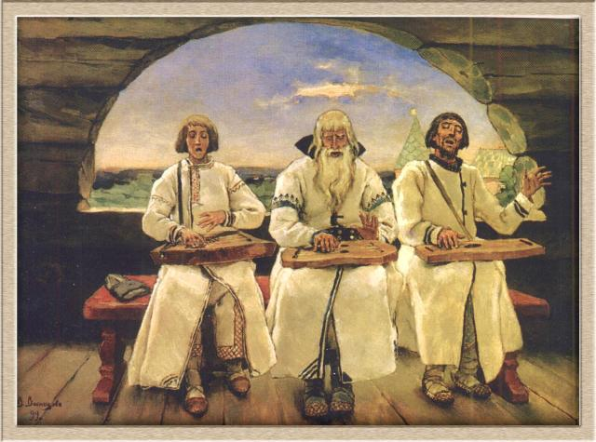
СОЮЗЫ ПЛЕМЕН
В VIII в. сложились союзы племен восточных славян:
Поляне
Древляне
Дреговичи
Северяне
Ильменские словене
Вятичи
Кривичи
Полочане
Радимичи
Волыняне
Бужане
Уличи
Тиверцы
Белые хорваты

Slide 4
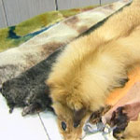
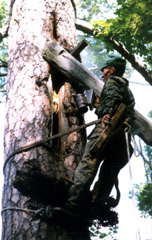
ЗАНЯТИЯ
Дань - платежи подвластного населения в виде вещей, продуктов или денег.
Пушной промысел – охота на зверей ради их меха.
Бортничество – сбор меда диких пчел

Slide 5
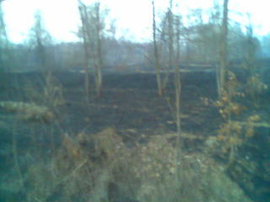
ЗЕМЛЕДЕЛИЕ
Подсечное земледелие – расчистка почвы под пашню при помощи вырубки, выкорчевывание и сжигание леса или кустарника и использование участка земли до истощения
Перелог - использование земельного участка под пашню до его истощения с последующим восстановлением

Slide 6
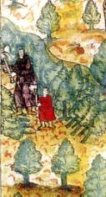
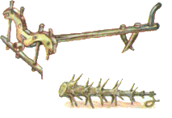
ЗЕМЛЕДЕЛИЕ
Двуполье - порядок севооборота, при котором чередуются посадки и пар
Трехполье – порядок севооборота, при котором пашня делится на три части (поля): озимые, яровые, пар

Slide 7
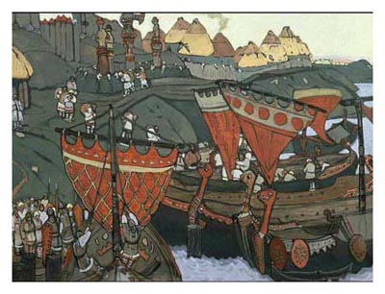
ИЛЬМЕНСКИЕ СЛАВЕНЕ
В VIII-IX вв. зародился торговый путь «из варяг в греки»: из Балтийского моря в Черное по системе рек и волоков

Slide 8
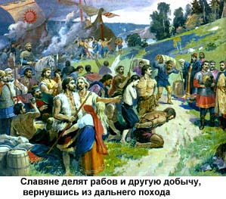
СОСЕДСКАЯ ОБЩИНА
Община, в которой отдельные семьи обеспечивали себя самостоятельно
В которой проживали не только родственники, но и просто соседи

Slide 9
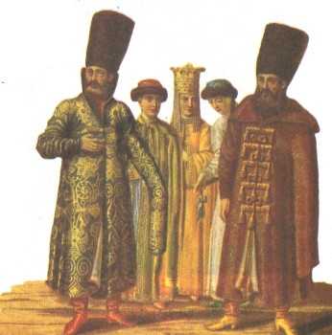
Частная собственность
право полного распоряжения имуществом.

Slide 10
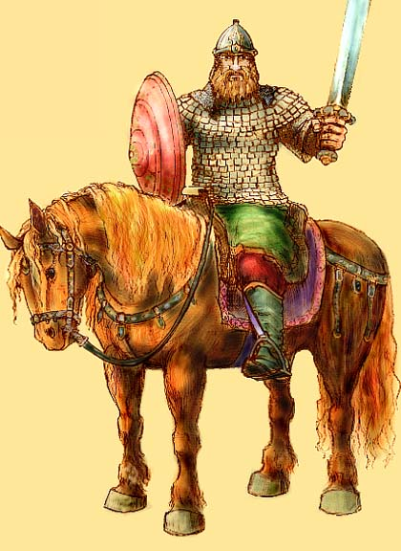
МНОГОСТУПЕНЧАТОЕ ОБЩЕСТВО
Князь – правитель племени государства или его части; титул его потомков.
Дружинник - член отряда профессиональны воинов при вожде племени или правителе государства
Знать – высшие привилегированные слои общества.
Бояре - высшее военно-служилое сословие на Руси, владельцы больших вотчин.

Slide 11
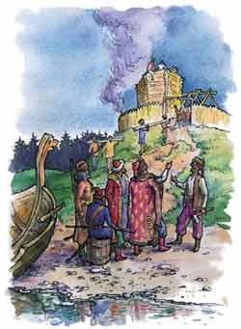
НИЗШИЕ СЛОИ ОБЩЕСТВА
Смерды (люди) - свободные крестьяне в Древней Руси
Мужы – главы крупных зажиточных семей.
Челядь – женщины, дети и другие члены семьи, подчинявшиеся мужам.
Сироты, холопы - низшая категория населения на Руси
Рабы – самый низший слой общества из пленников.

Slide 12
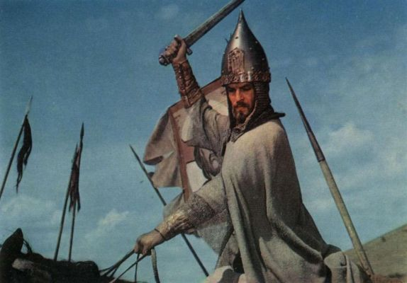
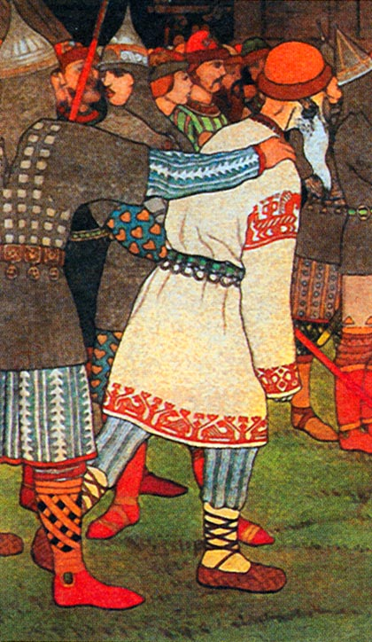
Государство
Система управления обществом, для которой характерно наличие
центральной власти
армии,
законов,
судов,
системы наказания,
сбора налогов
Налоги - регулярные денежные или иные сборы с населения в пользу государства

Slide 13
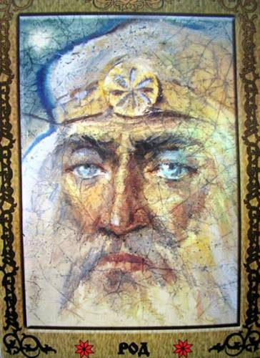
Язычество – религия с обожествлением природы
Род – бог плодородия

Slide 14
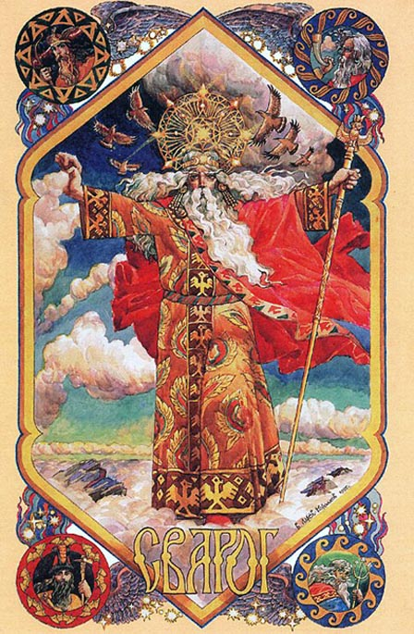
Сварог - Бог вселенной
Сварожичи – солнце и огонь – носители света и тепла
Даждьбог – бог солнца

Slide 15
Стрибог - бог – повелитель ветра Перун – бог молнии и грома

Slide 16
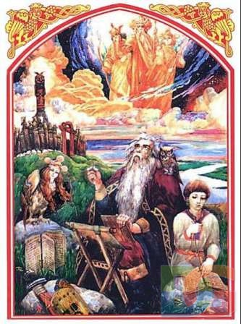
Макошь – богиня, которая олицетворяла все живое, покровительница женской части хозяйства Велес – бог – покровитель скотоводства
Велес

Slide 17
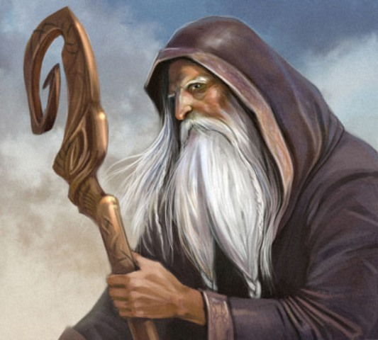
волхвы, кудесники
Особые люди, которые напрямую общались с богами, совершали обряды

Slide 18
Проверь себя
Назовите системы земледелия, существовавшие у восточных славян. От чего зависело использование той или иной системы земледелия?
Назовите основные предпосылки зарождения государства у восточных славян.
Назовите основные признаки государства
Что такое язычество? Назовите богов восточных славян.
Кто такие волхвы? Какова их роль в жизни восточных славян?

Slide 19
Предпосылки зарождения государства у восточных славян:
Успехи в хозяйстве
Переход к соседской общине
Зарождение права частной собственности
Расслоение общества на имущих (богатых) и неимущих (бедных)
Появление центральной власти – князя
Появление армии (дружины)
Появление налогов (дани)
Появление законов и суда

